Slide 1

Stafilokokna sepsa in zapleti- kaj je tu posebnega?
Nina Gorišek Miksić
Oddelek za infekcijske bolezni in vročinska stanja,
UKC Maribor
Ljubljana, 12.9.2018

Slide 2
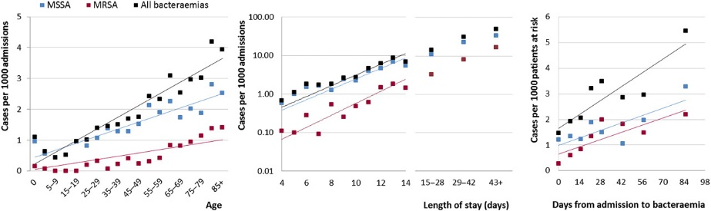
Staphylococcus aureus bakteriemija/sepsa (SAB)
25-50% ljudi je občasno ali stalno koloniziranih z bakterijo Staphylococcus aureus.
Je najpogostejši povzročitelj bakteriemije/sepse bolnišničnega okolja, okužb kože in mehkih tkiv, endokarditisa, osteoartikularnih okužb, okužb poveznih s vsadki, itd.
Incidenca S.aureus sepse v Sloveniji je 24/100.000 prebivalcev.
Ocenjena letna incidence SAB v razvitih državah je 80-190/100.000 prebivalcev.
Število bolnikov s SAB, tako bolnišnično pridobljenih, kot tudi SAB domačega okolja, narašča zaradi staranja populacije, bolnikov z okrnjeno imunostjo, invazivnejših medicinskih posegov, povečanega števila bolnikov z znotraj žilnimi vsadki in velikega števila polimorbidnih bolnikov.
Incidenca Staphylococcus aureus bakteremij glede na starost, trajanje hospitalizacije (Škotska)
BMJ Open 2012;2:e000797

Slide 3
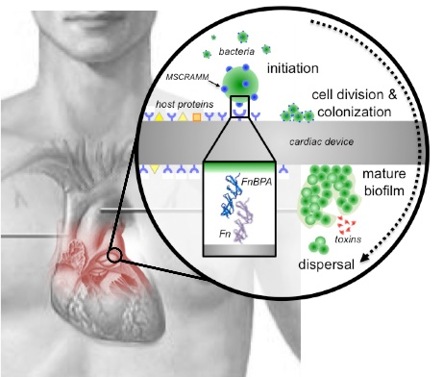
Lastnosti bakterije Staphylococcus aureus
S.aureus ima različne virulenčne dejavnike (npr. MSCRAMM adhezijski proteini na površini bakterijske celice), ki mu omogočajo sprva kolonizacijo sluznic in kože, nato invazijo v krvni obtok, tvorbo sekundarnih zasevkov, tvorbo biofilma idr…
Nekateri eksotoksini bakterije SA mogočajo, da se izogne imunskemu odzivu gostitelja. Večina sevov izloča hemolizine, nukleazo, proteazo, lipazo, hialuronidazo in koagulazo, ki spremenijo tkiva gostitelja v hranljive snovi, potrebne za bakterijsko rast.
Nekateri sevi izločajo eksotoksine, kot so enterotoksin, toksin sindroma stafilokoknega toksičnega šoka, eksfoliativni toksin (stafilokokni sindrom luščenja) in Panton-Valentine leukocidin (PVL). Ti eksotoksini na različne načine vplivajo na vnetni in imunski odziv gostitelja in so lahko odgovorni za posebne klinične oblike okužbe.
Bakteriemija, povzročena z bakterijo S.aureus (SAB) se lahko zaplete s septičnimi zasevki kjer koli v telesu.

Slide 4

Zakaj je sepsa, povzročena s Staphylococcus aureus posebna?
Okužba/sepsa, povzročena z bakterijo Staphylococcus aureus povzroča raznolike klinične slike.
Zapleti so zelo pogosti, težko jih je napovedati in zgodaj prepoznati.
Težko je standardizirati obseg diagnostičnih preiskav, ki so pri bolniku s SAB potrebne.
Smrtnost ostaja velika (20% - 30%).
Dileme v zdravljenju (izbor antibiotika, trajanje, oblika).

Slide 5
Patogeneza sepse, povzročene s Staphylococcus aureus
S.aureus bakteriemija/sepsa se lahko razvije:
sekundarno kot zaplet zaradi širjenja bakterije iz primarnga žarišča okužbe (okužba kože, okužba kirurške rane, okužba v povezavi z osrednjim žilnim katetrom, okužbe kosti, sklepov itd),
ali pa je potek obraten:
primarna S.aureus bakteriemija, ki povzroči sekundarno okužbo sterilnega mesta (npr. endokarditis, okužba vsadka, abscesi na različnih mestih)- nastanejo lahko oddaljena žarišča okužbe. V 20% (do 50%) ne odkrijemo izvora SAB bakteriemije (zlasti pri SAB domačega okolja).

Slide 6
SAB
SAB lahko delimo na tisto, ki nastane:
v domačem okolju
v bolnišničnem okolju
Razdelimo jo lahko (najpomembneje) na:
nezapleteno SAB
zapleteno SAB
Redkejše oblike okužb s sistemskim vnetnim odzivom, ki jih povzročajo toksini bakterije Staphylococcus aureus:
npr. sindrom stafilokoknega toksičnega šoka, okužbe, povzročene z SA, ki izloča Paton- Valentine levkocidin (PVL toksin)….idr…

Slide 7
Zapletena SAB
Zapletena SAB zahteva prepoznavo zapleta (endokarditis, abscesi, spondilodiscitis, absces vranice itd.) in ustrezno (dovolj dolgo) zdravljenje.
Nekateri zapleti so zelo pomembni, saj jih je težje zgodaj prepoznati in neprepoznani vodijo v ponovitev bakteriemije in v katastrofalne zaplete.
Neprepoznani zapleti vodijo v neustrezno zdravljenje in večjo umrljivost!

Slide 8
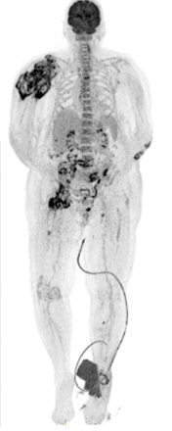
Kako pogosti so zapleti SAB?
Od 30% do 50% (do 70%) vseh bolnikov s SAB ima metastatska žarišča okužbe.
50% bolnikov ima več metastaskih žarišč.
Bakteriemija brez jasnega izvora poveča tveganje za zaplete za 2,5 krat.
Prav tako prisotnost umetnega materiala pomembno poveča tveganje za zaplete, hkrati pa je ta tudi pogost izvor SAB.
Tudi „nezapletna“ SAB v povezavi z osrednjim žilnim katetrom se lahko zaplete z metastatskimi žarišči, vendar redkeje.

Slide 9
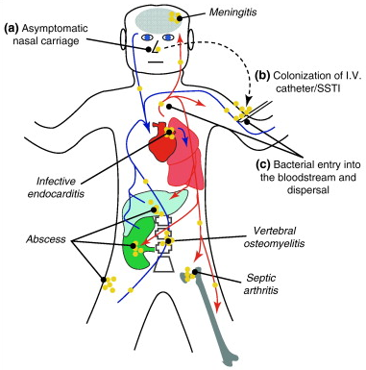
Najpogostejši zapleti sepse, povzročene s Staphylococcua aureus
Endokarditis (10-46%)
Spondilodiscitis (2-11%)
Pljučnica (8%)
Zasevki v področju sečil (5%)
Druge okužbe kosti in sklepov (6 %)
Zapleti v osrednjem živčevju (1%)
Zapleti v povezavi s sklepnimi vsadki
Zapleti v povezavi z drugimi vsadki (žilni vsadki, srčni spodbujevalniki, trajni žilni pristopi itd…)

Slide 10
Pri katerih bolnikih je tveganje za zapleteno SAB večje?
Imunsko oslabljeni bolniki (+HIV bolniki)
Bolniki z ledvično odpovedjo (zlasti tisti, ki potrebujejo nadomestno zdravljenje s hemodializo)
Bolniki s sladkorno boleznijo
Bolniki z malignim obolenjem
Bolniki z umetnimi materiali (sklepne proteze, srčne zaklopke, žilni vsadki, srčni spodbujevalniki itd)
Bolniki s predhodno okvarjenimi zaklopkami
Bolniki z okvaro kemotakse in fagocitoze
Znotrajvenski uživalci drog

Slide 11
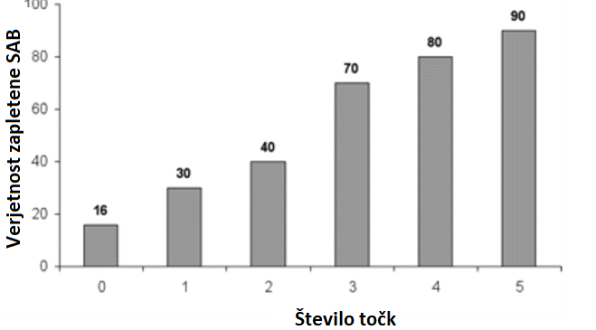
Dejavniki, ki napovedujejo zapleteno SAB
Točkovalnik (Fowler et al, CID 2009*):
1 točka za okužbo pridobljeno v domačem okolju
1 točka za kožne manifestacje, ki govorijo za sistemsko okužbo (kožni zasevki)
1 točka za vztrajanje vročine po 72 urah zdravljenja
2 točki za vztrajno pozitivne kontrolne hemokulture po 48-96 urah.
Prirejeno po: *Clin Infect Dis. 2009; 48(Supplement 4):S254-S259. doi:10.1086/598186

Slide 12
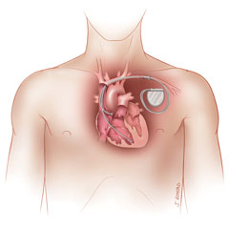
Endokarditis kot zaplet SAB
Med najpogostejšimi in klinično najpomembnejšimi zapleti SAB je endokarditis (IE).
Umrljivost bolnikov s S.aureus IE še zmeraj velika.
Natančna in pravočasna diagnoza IE je ključna za uspešno zdravljenje S.aureus IE.
Pri 10-30% bolnikov z SAB odkrijemo endokarditis, starejše raziskave so opisovale IE še pri večjem deležu bolnikov (večji deleži zaradi pristranske izbire bolnikov s predhodno okvaro zaklopk), celokupno pri neselekcionirani skupini bolnikov je delež IE 12% (vendar 21% pri bolnikih s SAB domačega okolja in le 5% pri bolnikih z bolnišno pridoblejneno SAB).
Zlasti pogost je pri bolnikih s umetnimi srčnimi zaklopkami, PM/ICD in drugimi znotraj žilnimi vsadki, kjer se bolezen zaplete v do 50%.

Slide 13
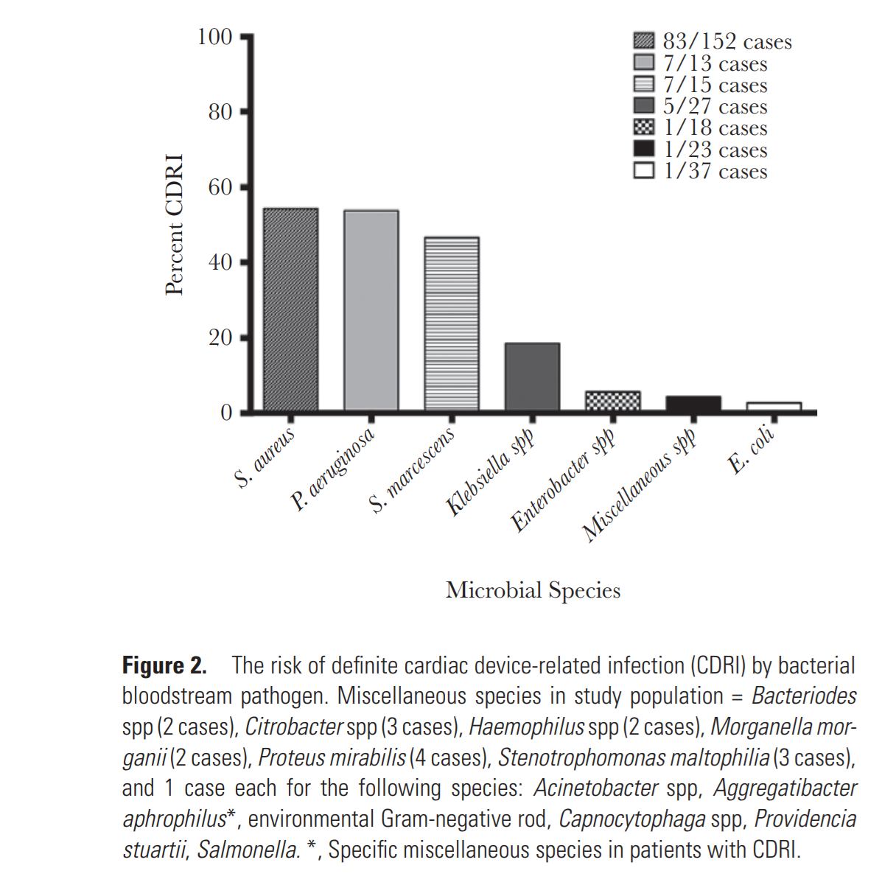
Tveganje za okužbo znotraj žilnih intrakardialnih vsadkov je največje ob bakteriemiji/sepsi, povzročeni z bakterijo Staphylococcus aureus (do 50% znotraj žilnih vsadkov se kontaminira).
Vir: Maskarinec SA, Thaden JT, Cyr DD, Ruffin F, Souli M, Fowler VG. The Risk of Cardiac Device-Related Infection in Bacteremic Patients Is Species Specific: Results of a 12-Year Prospective Cohort. Open Forum Infectious Diseases. 2017;4(3):ofx132. doi:10.1093/ofid/ofx132.

Slide 14
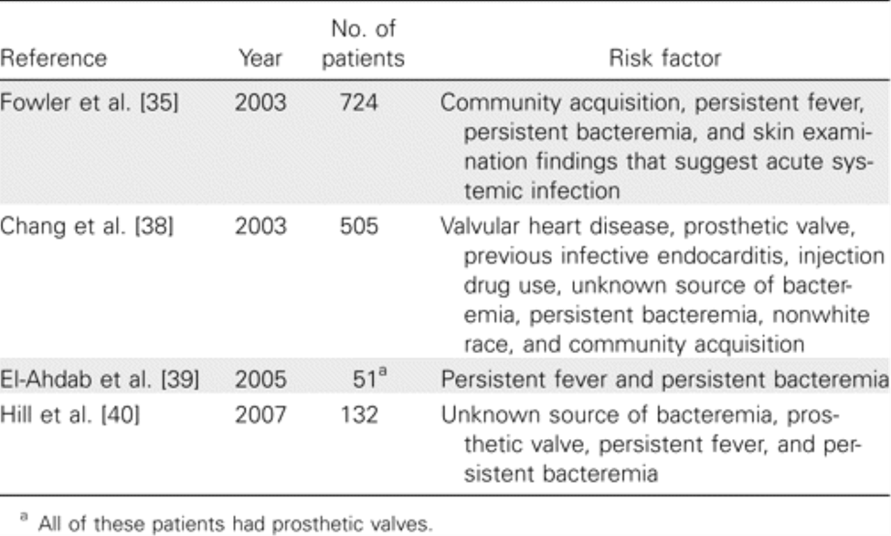
Dejavniki tveganja za IE pri SAB
Bakteriemija domačega okolja
Okvare nativne zaklopke
Zloraba prepovednih drog (narkomani)
Prisotnost umetnega materila (umetne zaklopke, PM/ICD)
Perzistentna bakteriemija 72 ur po pričetku ustreznega zdravljenja.
Dejavniki tveganja za SA IE v sklopu bakteriemije
(CID 2009;48 (15):S246- S253)

Slide 15
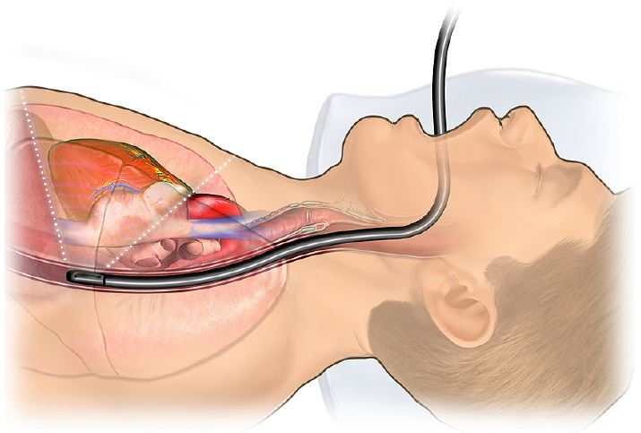
TTE/TEE?
Pri bolnikih s SA IE so običajno klasični “Oslerjevi” klinični znaki, značilni za subakutni endokarditis (splenomegalija, novo nastal/spremenjen šum, periferne embolije) odsotni- na podlagi klinične slike težko ovržemo IE v sklopu SAB.
Klinično nedvomno prepozamo IE redko, zato potrebujemo UZ, vendar ali zadostuje TTE?
je cenejši, manj zapletov, občutljivost med 30-63%.
TEE - zahtevnejši, dražji, možni zapleti, večja občutljivost (zlasti za perivalvularne zaplete pri umetnih zaklopkah).
Ustrezno časovno okno za izvedbo UZ preiskave srca (ne prehitro - 5. dan bakteriemije)

Slide 16
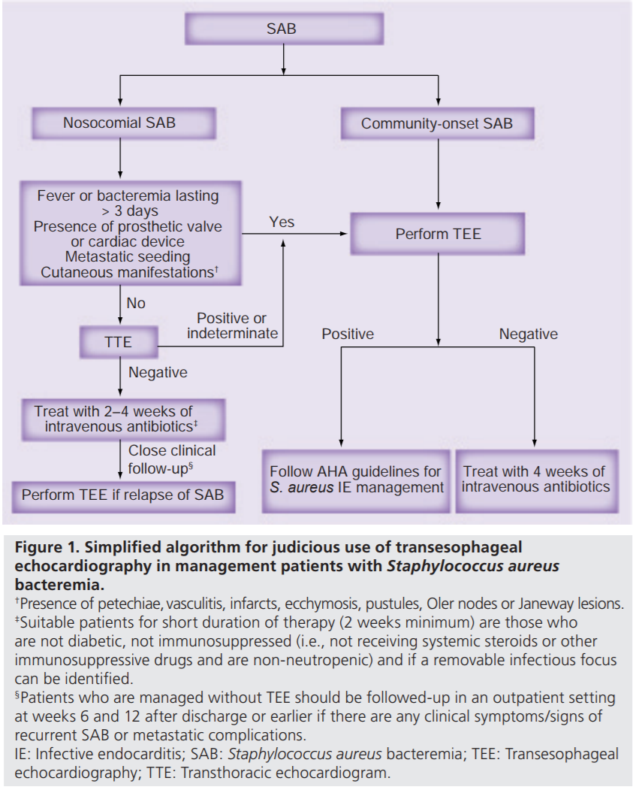
Lahko prepoznamo bolnike z nizkim tveganjem za IE in opravimo zgolj TTE?
Vsi bolniki z SAB potrebujejo UZ srca, večinoma je potreben TEE, TTE je možen pri izbrani skupini bolnikov z majhnim tveganjem.
Prav tako zadostuje TTE pri nekaterih bolnikih, ki nimajo kontinuirane bakteriemije (manj kot 72 ur) in jih bomo zdravili dalj časa zaradi drugega metastatskega fokusa (npr osteomielitis).

Slide 17
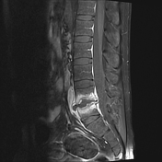
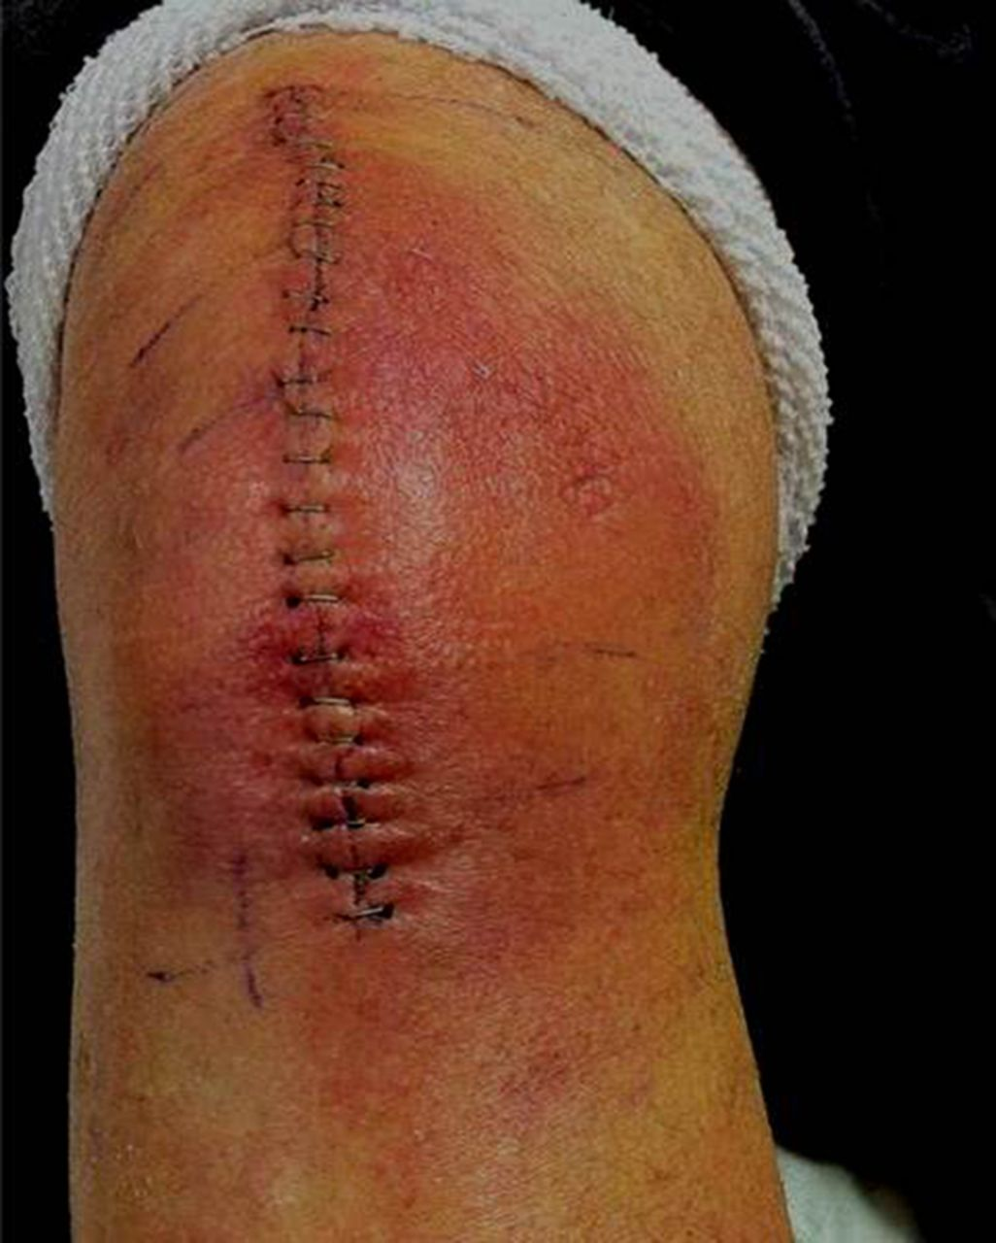
Bolniki z zapleti na področju kosti in sklepov, bolniki z sklepnimi protezami
Ob sumu na spondilodiscitis je slikovna preiskava izbora MR. V zadnjem času je zelo uporabna tudi 18F-FDG PET/CT preiskava.
Pri odraslih je pogostejša lokalizacija žarišča v kosteh hrbtenica, redkeje se zaplet pojavi na dolgih kosteh (osteomielitis), za razliko od otrok.
Kar 30-40% bolnikov z ortopedskimi vsadki (endoprotezami) utrpi v sklopu doma pridobljene SAB zaplet - okužbo TEP. Tveganje za okužbo sklepne proteze je pomembno nižje v primeru bolnišnične SAB.

Slide 18
Bolniki z ortopedskimi vsadki in SAB
Glede na velik odstotek zapletov v področju sklepnih protez ob SAB - ali lahko to preprečimo z dodatkom rifampicina?
Dodatek rifampicina k standardni terapiji SAB pri bolniku brez znakov okužbe proteze SE NE SVETUJE! Lahko zabriše klinično sliko okužbe TEP in odloži čas do ustrezne diagnoze (okužba TEP), ki zmeraj zahteva kirurško ukrepanje (zgodaj ugotovljena okužba omogoča ohranitev proteze).
Kdaj torej dodati rifampicin in koliko v tej skupini?
Rifampicin dodamo šele, če gre za okužbo sklepne proteze, potem, potem ko je bila ta ustrezno kirurško oskrbljena v skladu. Rifampicin se doda šele, ko je rana suha in bolnik nima več drenov, prehitro uvajanje rifampicina je dejavnik tveganja za razvoj odpornosti (Sendi P, Zimmerli W. Clinical Microbiology and Infection 23 (2017) 349e350).
Priporočen odmerek je 900 mg dnevno, lahko sicer v enkratnem dnevnem odmerku (glede na farmakokinetične lastnosti), vendar je v dvakratnem dnevnem odmerku(450 mg na 12 h) manj stranskih učinkov, bolniki ga bolje prenašajo ob dolgotrajni terapiji. Ob slabosti (ki se pojavi pri 17% bolnikov) se lahko odmerke zniža na 300 mg na 12 h.

Slide 19
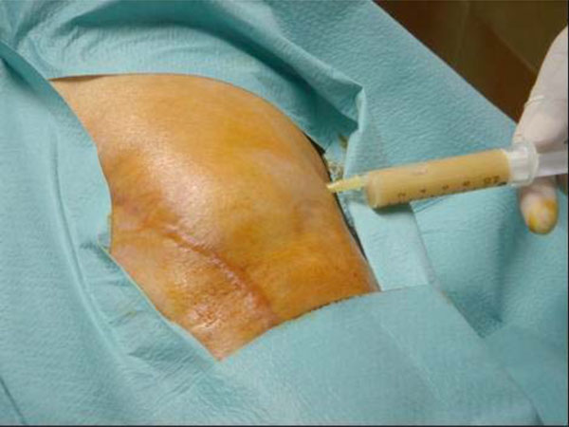
Ali lahko aktivno iščemo okužbo sklepne proteze v sklopu SAB?
Nekateri avtorji svetujejo v sklopu diagnostike iskanja zapletov SAB diagnostično punkcijo umetnega sklepa, vendar se tukaj mnenja razhajajo.
Slikovna diagnostika v tem primeru ni uporabna, glede občutljivosti PET CT preiskave zaenkrat ni zadosti podatkov za diagnostiko akutnih hematogenih okužb TEP oziroma se tudi sicer v diagnostiki okužb TEP ni izkazala kot zadosti specifična preiskava.
Svetuje se klinično spremljanje bolnika in usmerjeno klinično iskanje težav v zvezi s sklepom (novo nastale bolečine, oteklina itd…), saj hitro ugotovljena hematogena okužba TEP (znotraj 3 tedne po nastanku) omogoča uspešno ohranitev proteze z manjšim kirurškim posegom in zelo uspešnim izidom (do 90%).

Slide 20
Obravnava bolnikov s SAB
Ob sumu na SAB je ključna takojšnja uvedba ustrezne protimikrobne terapije, iskanje izvora okužbe in oddaljenih septičnih žarišč.
Potrebno je odvzeti kontrolne hemokulture 24-48 ur po pričetku ustreznega antibiotičnega zdravljenja.
Iskanje septičnih žarišč glede na klinično sliko.
UZ srca potrebuje vsak bolnik s S.aureus sepso.
Ostale slikovne preiskave opravljamo glede na klinično sliko (sum na okužbo kosti in sklepov - MR, sum na abscese znotraj trebušne votline ali infarkt vranice, ledvic- CT).
V zadnjem času je vse pomembnejša vloga 18F-FDG PET/CT preiskave v zgodnjem odkrivanju prikritih žarišč okužbe pri bolnikih z večjim tveganjem za zaplete. Uporaba te slikovne diagnostike pri bolnikih z velikim tveganjem za zaplete pomembno zmanjša umrljivost bolnikov po 3 mesecih. Najpogosteje so s preiskavo najprej ugotovili žarišča v vranici in ledvicah ter izven srčna endovaskularna vnetja (ne IE) (J Nucl Med 2017; 58:1504–1510).

Slide 21
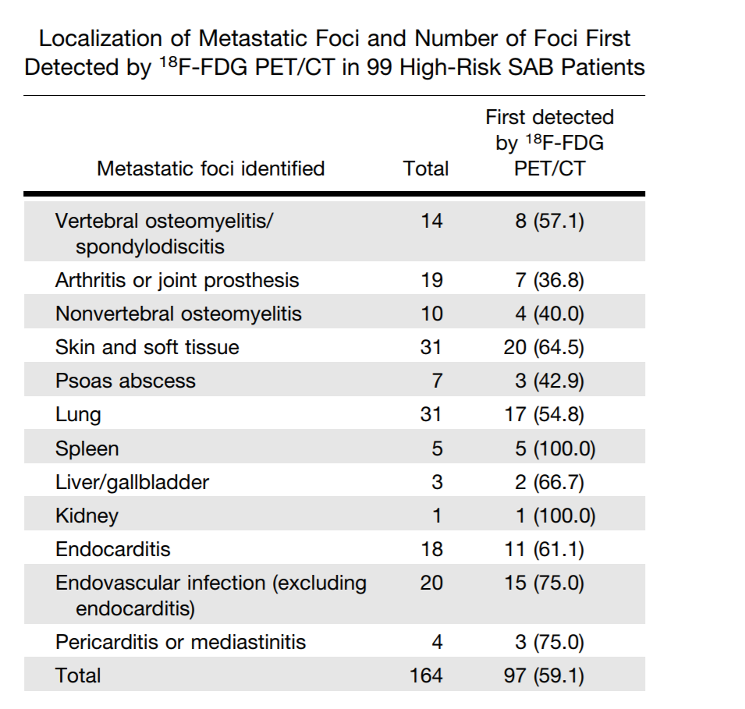
Vir: J Nucl Med September 2017; 58 (9): 1504-1510.

Slide 22
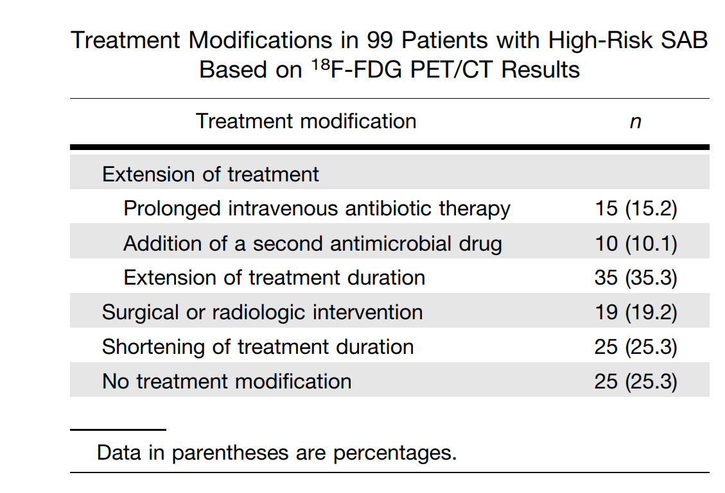
Vir: J Nucl Med September 2017; 58 (9): 1504-1510.

Slide 23

Trajanje zdravljenja SAB
Nezapletena SAB (sepsa v povezavi z osrednjim žilnim katetrom brez žariščnih zapletov)- 10-14 dni
! Zamenjaj CVK
Zapletena SAB- 4-6 tednov (oziroma odvisno od žarišča)

Slide 24
Na izid zdravljenja SAB vplivajo
Dejavniki, na katere ne moremo vplivati:
dejavniki bolnika (starost, pridružene bolezni itd.)
dejavniki bakterije (virulenca, odpornost proti meticilinu)
način nastanka okužbe (vstopno mesto)
Dejavniki, na katere lahko vplivamo:
Zgodnja prepoznava in ustrezno zdravljenje bolezni- vloga infektologa (konzultacija infektologa pomembno izboljša izid zdravljenja!)
Izbira ustrezne terapije (antibiotične, kirurške itd).

Slide 25
Antibiotična terapija
Staphylococcus aureus (MSSA):
terapija izbire je protistafilokokni penicilin (flukloksacilin)
vankomicin vs flukloksacilin ima slabši izid zdravljenja pri MSSA (uporabimo le pri bolnikih z alergijo na penicilin z anamnezo anafilaktične reakcije, sicer cefazolin)!
MRSA:
vankomicin (odmerjanje glede na ustrezno koncentracijo v serumu -15-20 mg/l, zlasti pri EIT)- za bolnike z okužbo, kjer je MIK za vankomicin manjši od 2 μg/mL
teikoplanin
daptomicin 6 mg/kg TT, 8 mg/kg TT, 10 mg/kg TT, 12 mg/kg TT (ne za pljučnico!)
linezolid, kadar je izvor sepse MRSA pljučnica
Novejši antibiotiki (še) nimajo indikacije za MRSA sepso: tedizolid, telavancin, dalbavancin, oritavancin, ceftarolin, ceftobiprol….

Slide 26
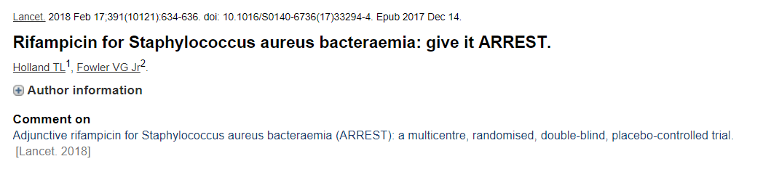
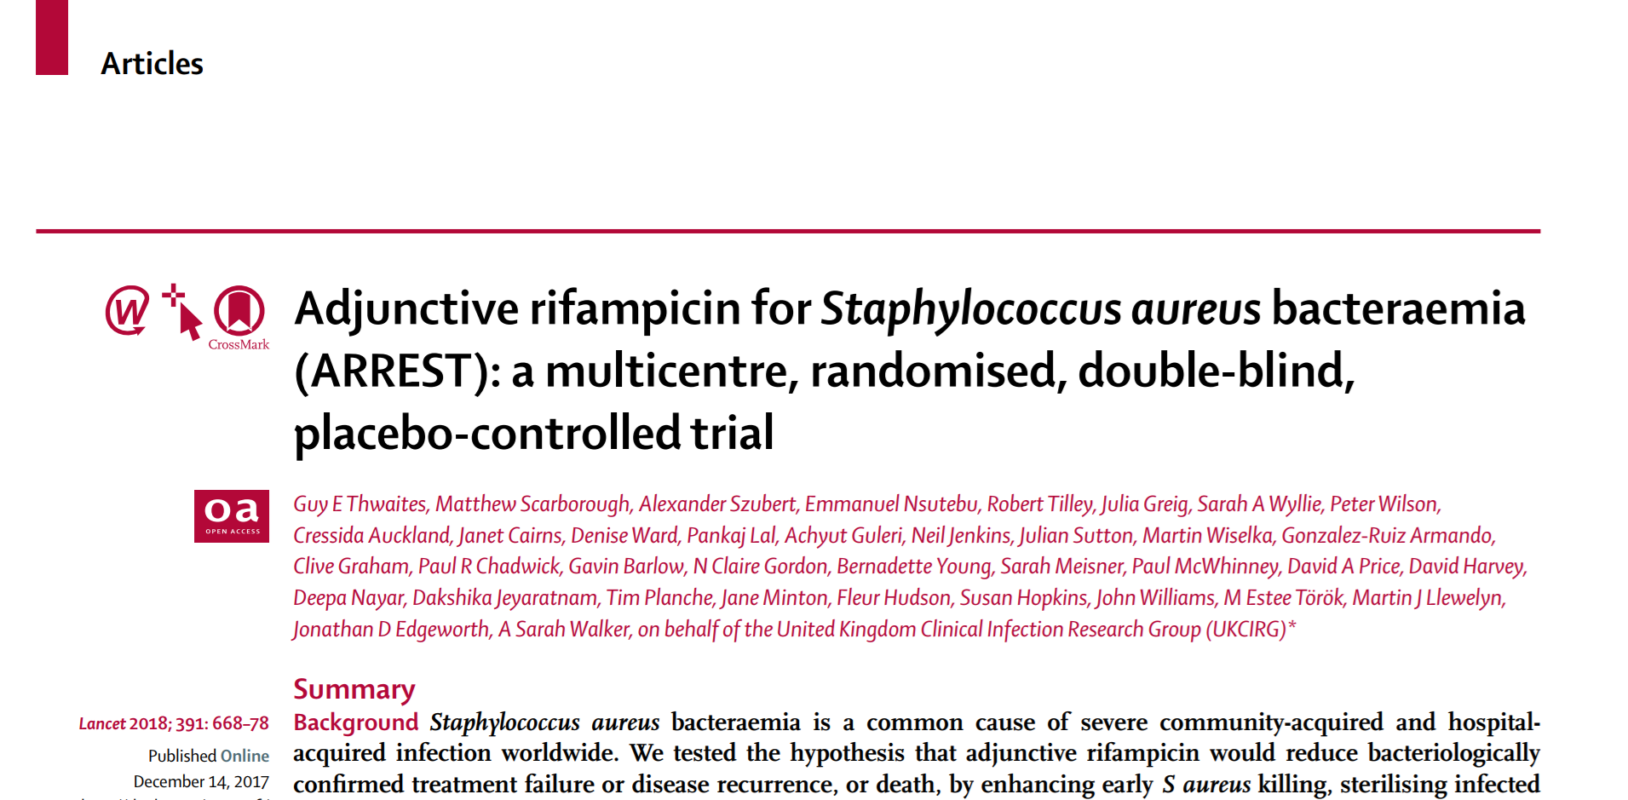
Kombinacije v zdravljenju MSSA SAB?
Flukloksacilin + gentamicin – NE (ne vpliva na izid zdravljenja)
Flukloksacilin + rifampicin?? Zgodnje zdravljenje z antibiotikom, ki je učinkovit proti bakterijam v biofilmu bi lahko izboljšalo izid zdravljenja:
Kombinacije z rifampicinom ne izboljšajo izida zdravljenja (raziskava ARREST, Lancet 2017)

Slide 27
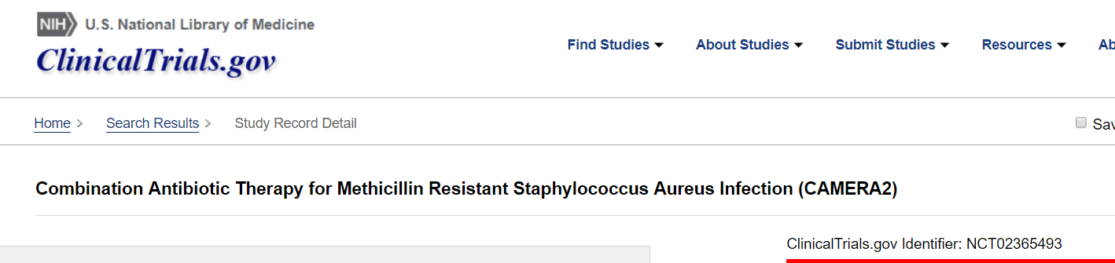
Kombinacije v zdravljenju MRSA SAB?
Kombinacije pri zdravljenje MRSA sepse (novejše raziskave v teku):
Kombinacija vankomicin/daptomicin + betalaktamski protistafilokokni penicilin- raziskava CAMERA1 (skrajša čas bakteriemije za 1 dan) in CAMERA 2 v teku.

Slide 28
Okužbe, povzročene s S.aureus, ki izloča PVL toksin
PVL izloča manj kot 5 % sevov bakterije S. aureus (tako MSSA, kot MRSA).
Poleg okužbe kože in mehkih tkiv povrozoča Panton-Valentine leukocidin pozitivna bakterija Staphylococcus aureus invazivne okužbe, kot so nekrotizirajoča hemoragična pljučnica domačega okolja, nekrotizirajoči fasciitis, purpura fulminans, osteomielitis in septični artritis.
Obolevajo mladi, imunsko zmožni bolniki v domačem okolju- velika smrtnost!
Prenaša se med družinskimi člani, ob ugotovitvi prisotnosti PVL pozitivne bakterije S. aureus je potrebno epidemiološko poiskati morebitne nosilce (v družini obolelega, v skupnostih, v katerih so se bolniki nahajali, kot so vrtci in šole)- dekolonizacija nosilcev.

Slide 29
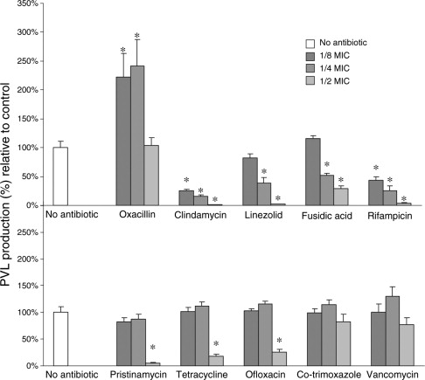

Zdravljenje PVL+ okužb
Vir: https://doi.org/10.1111/j.1469-0691.2007.01947.x
Subterapevtska koncentracija flukloksacilina poveča sintezo PVL toksina! V zdravljenju PVL+ S.aureus okužb uporabljamo antibiotike, ki zavrejo sintezo toksina (klindamicin, linezolid, rifampicin, doksiciklin)- odvisno od občutljivosti bakterije, pogosto v kombinaciji (npr. klindamicin + rifampicin).

Slide 30
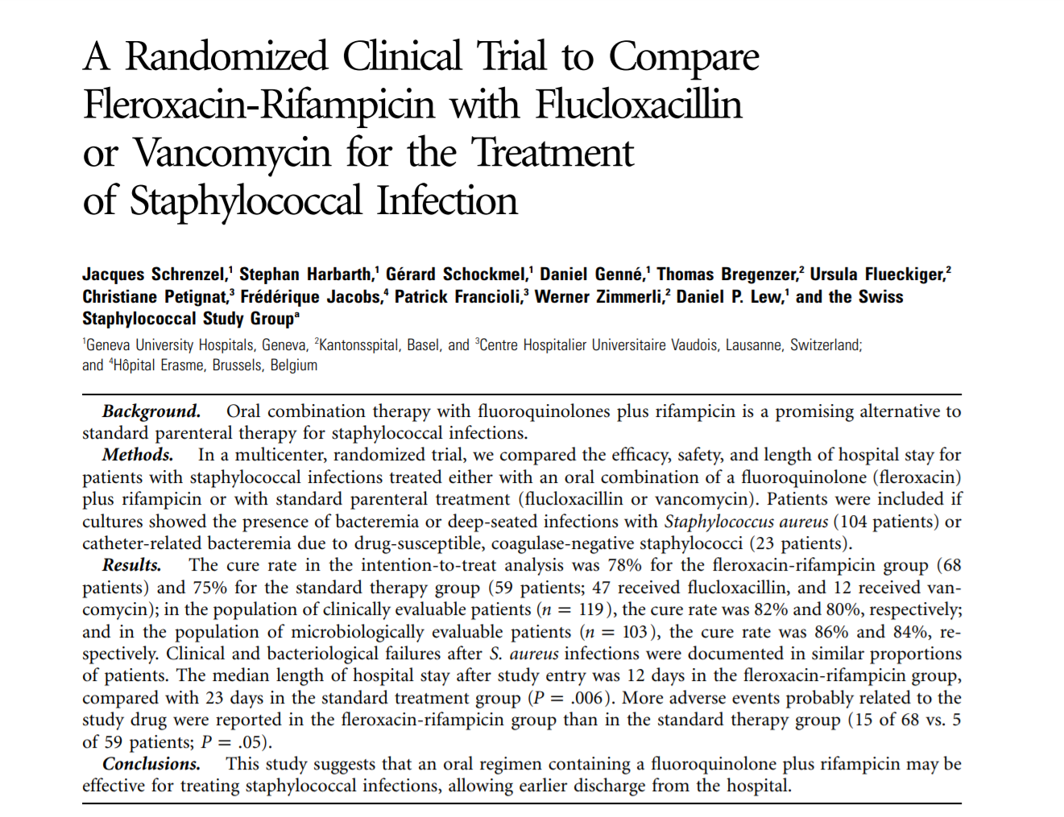
Ali je potrebno parenteralno zdravljenje? Kdaj lahko nadaljujemo peroralno?
Clin Infect Dis. 2004 Nov 1;39(9):1285-92. Epub 2004 Oct 11.

Slide 31
IV/ per os?
The OVIVA Trial: Oral versus intravenous antibiotics in the management of bone and joint infection - a multicentre open label randomised non-inferiority study (Matthew Scarborough et al, ECCMID 2017).
Pri bolnikih z okužbami kosti, sklepov in sklepnih protez je parenteralna terapija enakovredna peroralni terapiji.

Slide 32
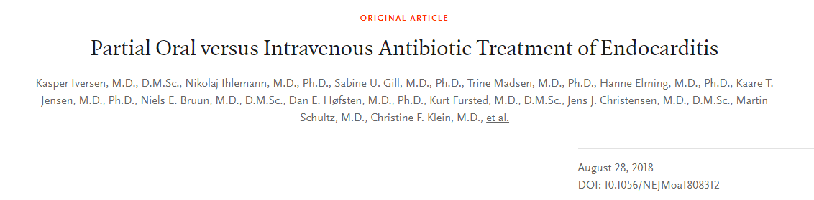
Peroralno zdravljenje SA IE?
Raziskave pri desnostranskem nezapletenem SA endokarditisu - enakovredno iv ali peroralno zdravljenje.
Ostali bolniki z IE?
POET raziskava („Partial Oral Treatment of Endocarditis“, Danska) : peroralno zdravljenje (po 10.dnevu) je bilo enakovredno parenteralnem zdravljenju pri stabilnih bolnikih z levostranskim IE (per os MSSA IE: dikloksacilin ali linezolid + rifampicin ali fucidinska kislina)

Slide 33

Peroralno zdravljenje
Pomisleki:
Interakcije med zdravili
Stranski učinki zdravil (kinoloni, TMP/SMX idr)
Alergije
Nosečnost/dojenje
Ledvična/jetrna funkcija
Kompliansa
Antibiotični spekter delovanja
TDM

Slide 34
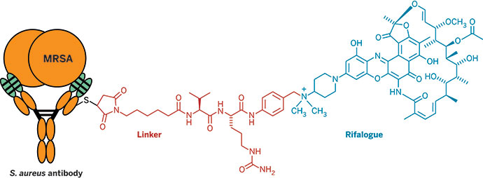
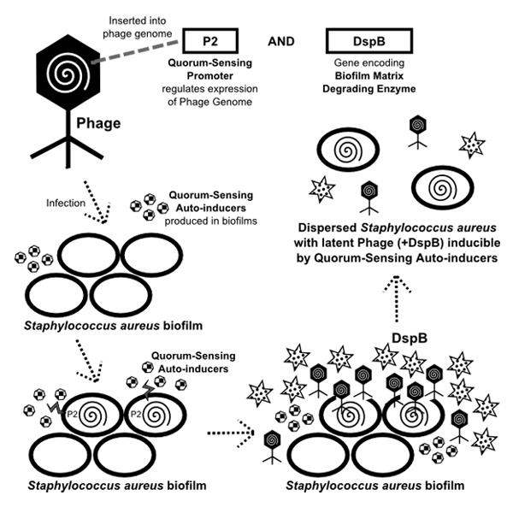
Prihodnost??
Tarčna zdravljenja- konjugirano protitelo-antibiotik (rifalogue)
Bakteriofagi

Slide 35
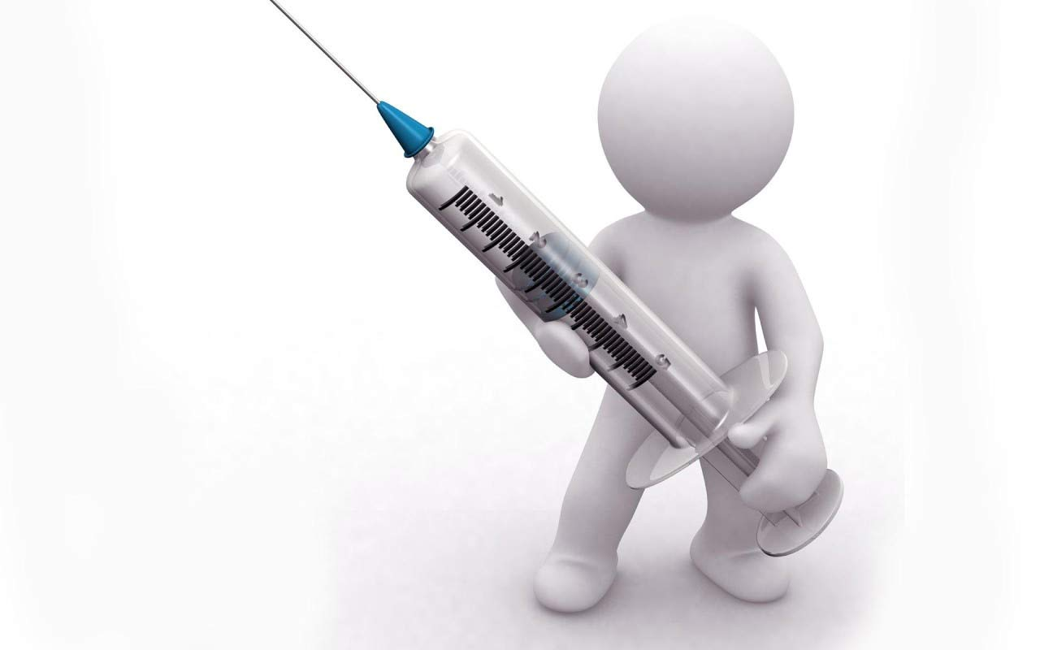
Cepiva
Zaenkrat vsa neučinkovita.
Nosilci S.aureus sicer pogosteje obolevajo s stafilokoknimi okužbami, ki pa so manj hude, kar govori za delno učinkovito zaščito.

Slide 36
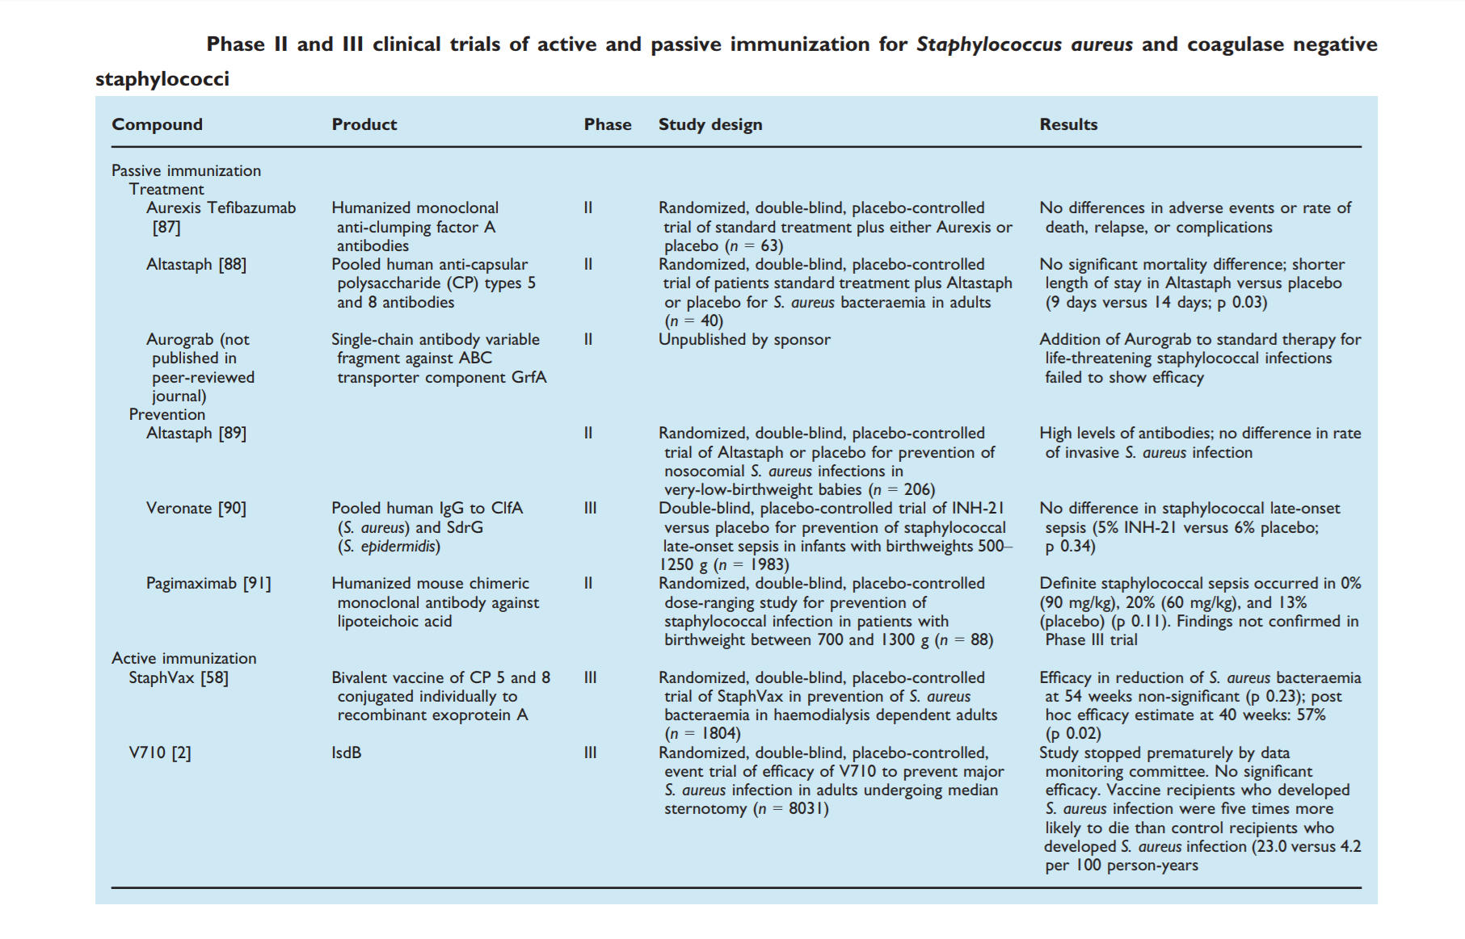
Aktivna in pasivna imunizacija
Vir: Fowler, V.G. et al. Where does a Staphylococcus aureus vaccine stand? Clinical Microbiology and Infection 2014;20: 66 – 75.

Slide 37
ZAKLJUČEK
Zapleti SAB so pogosti.
Konzultacija infektologa pomembno izboljša izid zdravljenja bolnika s stafilokokno sepso.
Ob ustreznih pogojih je možen hiter prehod na peroralno zdravljenje SAB in zapletov.

